Slide 1
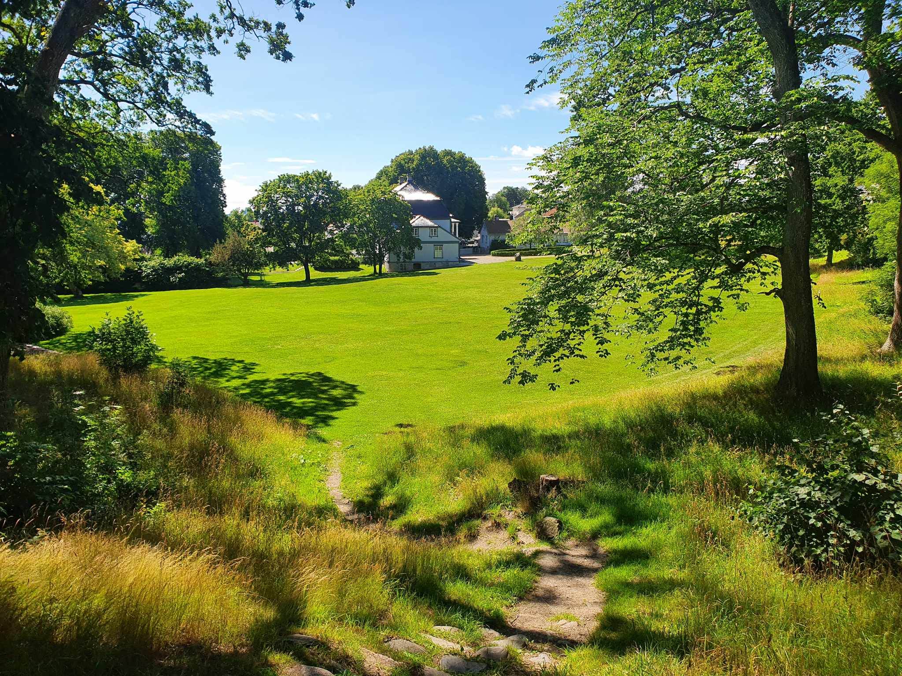
Strategisk arbeid Jeløy menighet
Petter Johan Dyhre
Leder av Jeløy menighetsråd

Slide 2
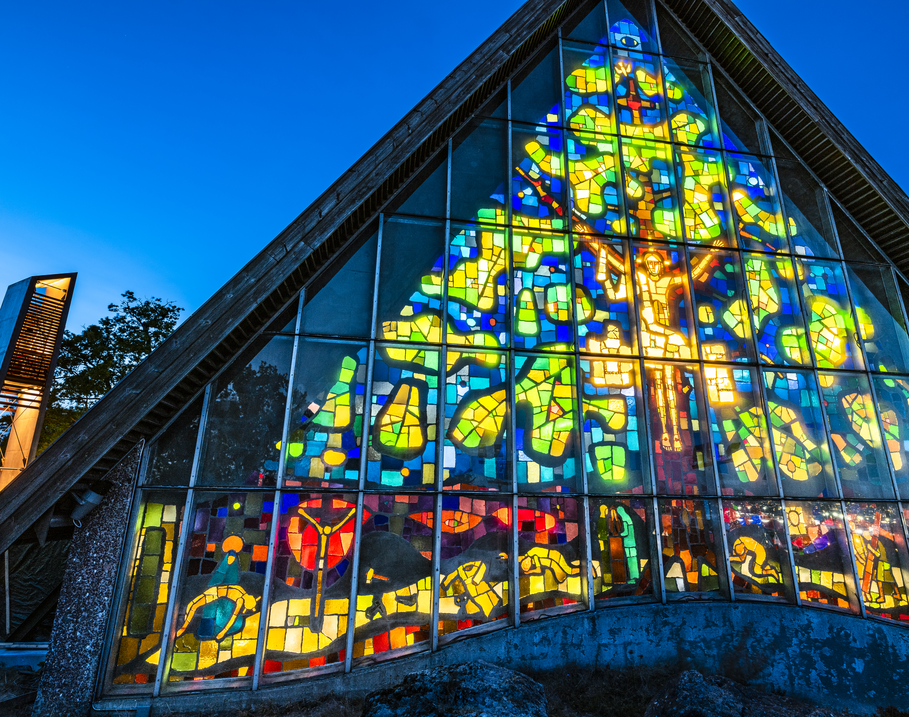
Jeløy menighet
Staben:
Daglig leder
Diakon
Menighetspedagog
Kantor
Kapellan
Sokneprest
Vaktmester/kirketjener
Renholdsmedarbeider
Jeløy har ca. 13000 innbyggere og ca. 8000 medlemmer i DNK.
En kirke og et kapell med gravplass

Slide 3
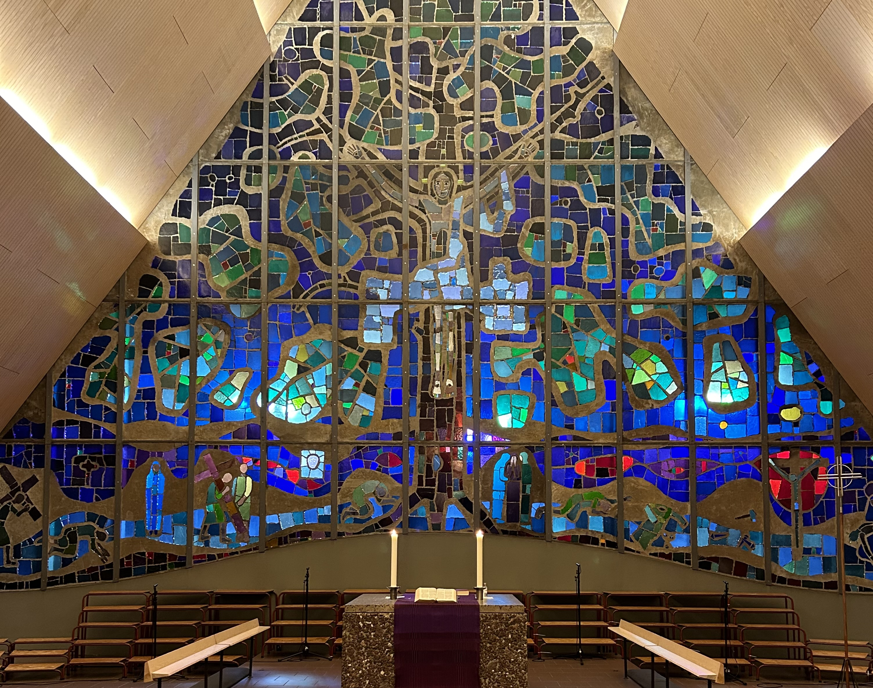
Moss kirkelige fellesråd
Fire menigheter:
Rygge, Ekholt, Moss og Jeløy
Kirkeverge, administrasjonssjef
32 ansatte, 5 kirker, 2 kapell, krematorium,
3 gravplasser
Prostens kontor er i Moss
Del av Vestre Borgesyssel Prosti
Sammen med Våler og Råde
Prosten har ansvar for 12 prester
Moss har i overkant av 50 000 innbyggere

Slide 5
Jeg trenger ikke gå i kirken for å tro

Slide 6
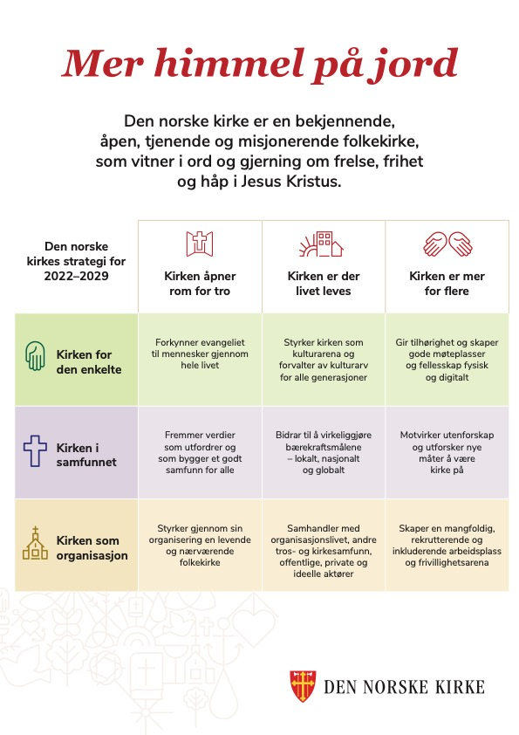

Slide 7
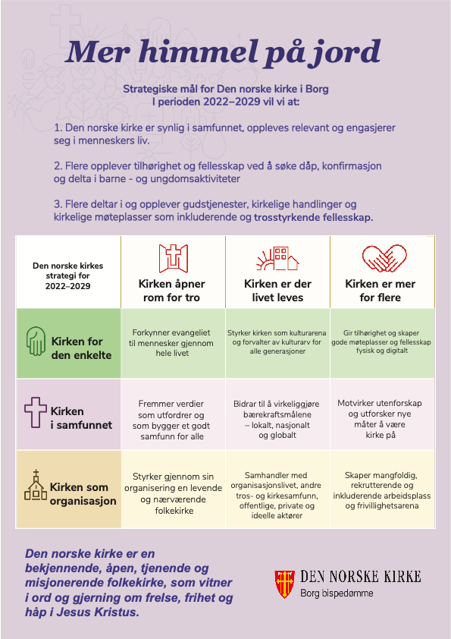

Slide 8
Mer himmel på jord
TILHØRIGHET, TRO OG TRIVSEL I JELØY KIRKE
STRATEGISKE MÅL FOR JELØY MENIGHET
I perioden 2022−2029 vil vi at:
Kirken på Jeløy er synlig i samfunnet, oppleves relevant og engasjerer seg i menneskers liv.
Flere opplever unge på Jeløy opplever tilhørighet og fellesskap ved å søke dåp, konfirmasjon og delta i kirkens barne- og ungdomsaktiviteter.
Flere deltar i og opplever gudstjenester, kirkelige handlinger og kirkelige møteplasser som inkluderende og trosstyrkende fellesskap.

Slide 9
Kirkens oppdrag | Kirken åpner rom for tro | Kirken er der livet leves | Kirken er mer for flere
Kirken for den enkelte | 1.1 Forkynner evangeliet til mennesker gjennom hele livet | 2.1 Styrker kirken som kulturarena og forvalter av den kristne kulturarven for alle generasjoner | 3.1 Gir tilhørighet og skaper gode møteplasser og fellesskap fysisk og digitalt
Kirken i samfunnet | 1.2 Fremmer verdier som utfordrer og som bygger et godt samfunn for alle | 2.2 Bidrar til å virkeliggjøre bærekraftsmålene – lokalt, nasjonalt og globalt | 3.2 Motvirker utenforskap og utforsker nye måter å være kirke på.
Kirken som organisasjon | 1.3 Styrker gjennom sin organisering en levende og nærværende folkekirke | 2.3 Samhandler med organisasjonslivet, andre tros- og livssynssamfunn, offentlige, private og ideelle aktører | 3.3 Skaper en mangfoldig, rekrutterende og inkluderende arbeidsplass og frivillighetsarena

Slide 10
Den norske kirke er en bekjennende, åpen, tjenende og
misjonerende folkekirke, som vitner i ord og gjerning
om frelse, frihet og håp i Jesus Kristus
DEN NORSKE KIRKE
Jeløy menighet

Slide 11
Side 2 av strategiplanen:
Tiltak vi har under de ulike innsatsområdene, og som skal videreføres.
1.1 Forkynner evangeliet til mennesker gjennom hele livet
Gudstjenester, institusjonsandakter, morgenbønn, trosopplæringstiltak.
1.2. Fremmer verdier som utfordrer og bygger et godt samfunn for alle.
I dåpssamtaler, konfirmantundervisning, vigselssamtaler, temakvelder, prekener og samtaler.
1.3.Styrker gjennom sin organisering en levende og nærværende folkekirke
Ha en god og anvendelig strategiplan. Være åpne for hva folk i menigheten ønsker, godt samarbeid frivillig og ansatte, engasjerte ansatte.

Slide 12
2.1 Styrker kirken som kulturarena og forvalter av den kristne kulturarven for alle generasjoner
De kristne ritene: dåp, konfirmasjon, vigsel, gravferd og gudstjeneste.
Barnehage/skole og kirkesamarbeid. Kirkemusikalsk arbeid, korarbeid.
Åpen kirke,
2.2 Bidrar til å virkeliggjøre bærekraftsmålene, lokalt, nasjonalt og globalt
Motvirke fattigdom, ved våre offer til nødhjelpsarbeid og andre diakonale organisasjoner, Fasteaksjonen, Grønn menighet, utjevne forskjeller ved at alle skal ha mulighet til å være med på aktiviteter (tilbud om økonomiske støtte til de som trenger det). Misjonsprosjektet i Mali.
2.3 Samhandler med organisasjonslivet, andre tros- og livssynssamfunn, offentlige, private og ideelle aktører.
Samarbeidsarenaer: Sorg og Omsorg, Varmestua, Bastøy, Jul på Verket, Orkerød og Rosnes, Økumenisk arbeid, trosopplæringen, KOBAM, andre tros – og livssynssamfunn

Slide 13
3.1 Gir tilhørighet og skaper gode møteplasser og fellesskap fysisk og digitalt
Kirkekaffe, Onsdagstreff, Åpent hus, Arrangement for de som bor i pu-boliger, Åpent hus, tur, Happy Hour, sorggrupper, Korene, Gode nettsider, supertorsdag, lørdagsvaffel.
3.2 Motvirke utenforskap og utforske å være kirke på nye måter å være kirke på
Tiltak som pkt. 3.1.Tilbud om enkeltsamtaler med prest og diakon, digitalt arbeid, SOME
.
3.3 Skaper en mangfoldig, rekrutterende og inkluderende arbeidsplass og frivillighetsarena.
Være en god arbeidsplass, et godt sted å være frivillig (bønne-hilsener, fest, opplæring og samtaler)

Slide 17
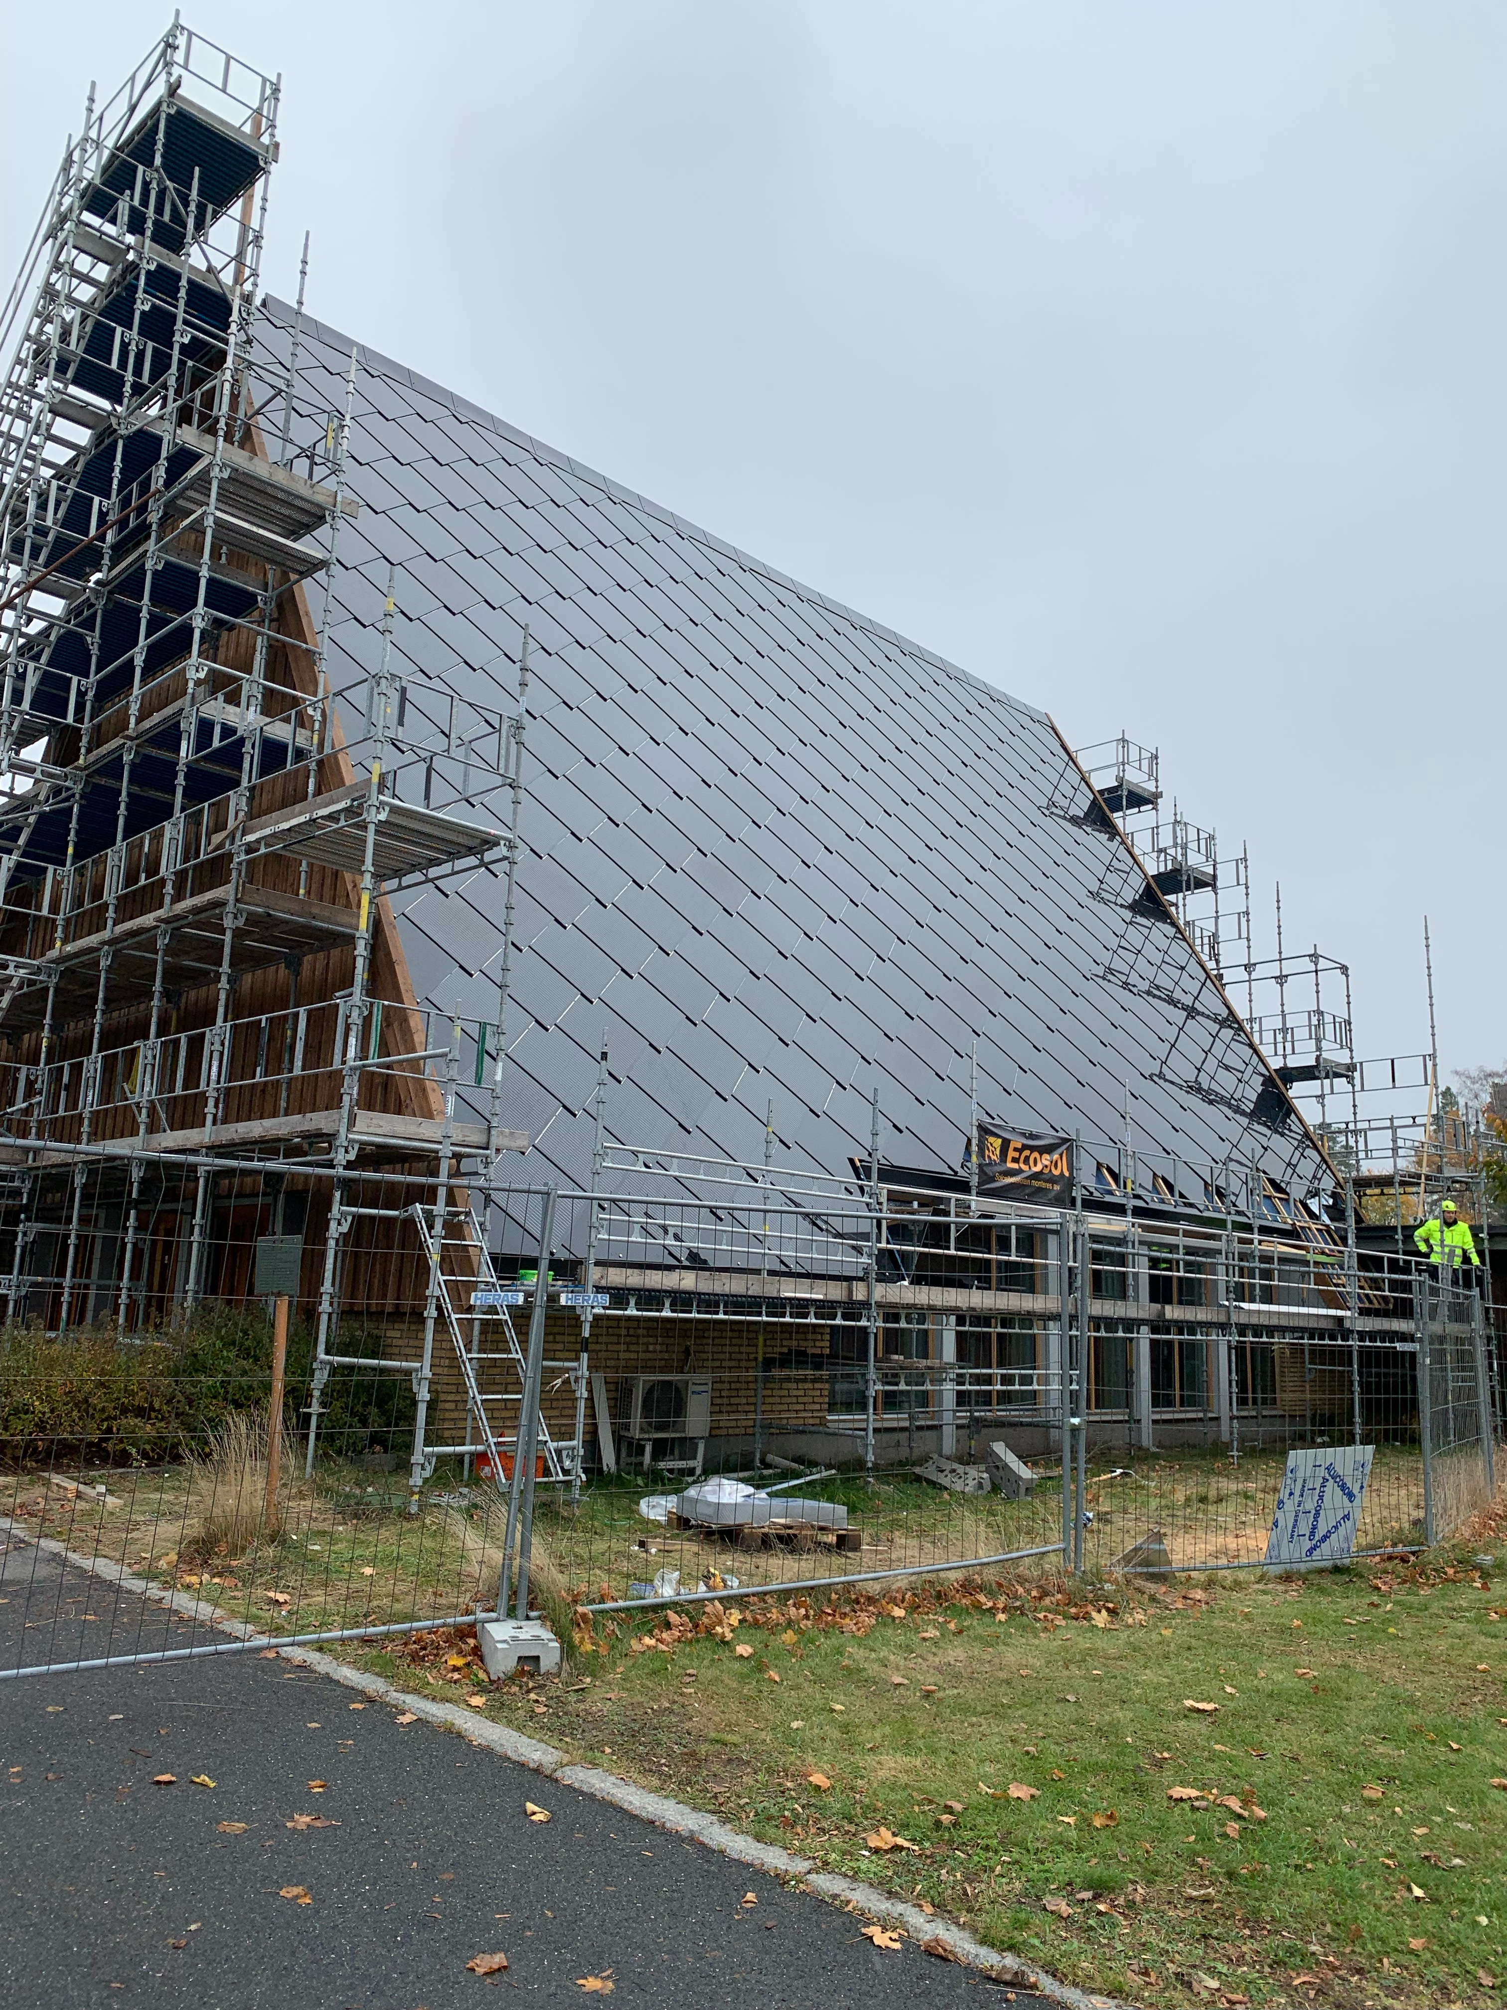
Takk for meg!

